Slide 1
Holdopdeling af elever
Eleverne i klassen skal inddeles i 5 hold, med ca. lige mange elever på hvert hold.
Holdene skal konkurrere mod hinanden gennem undervisningsforløbet.
Hold 1 | Hold 2 | Hold 3 | Hold 4 | Hold 5
PowerPoint 2.1

Slide 2

FILM 2.1: Aggressiv/Passiv kommunikation
PowerPoint 2.2

Slide 3
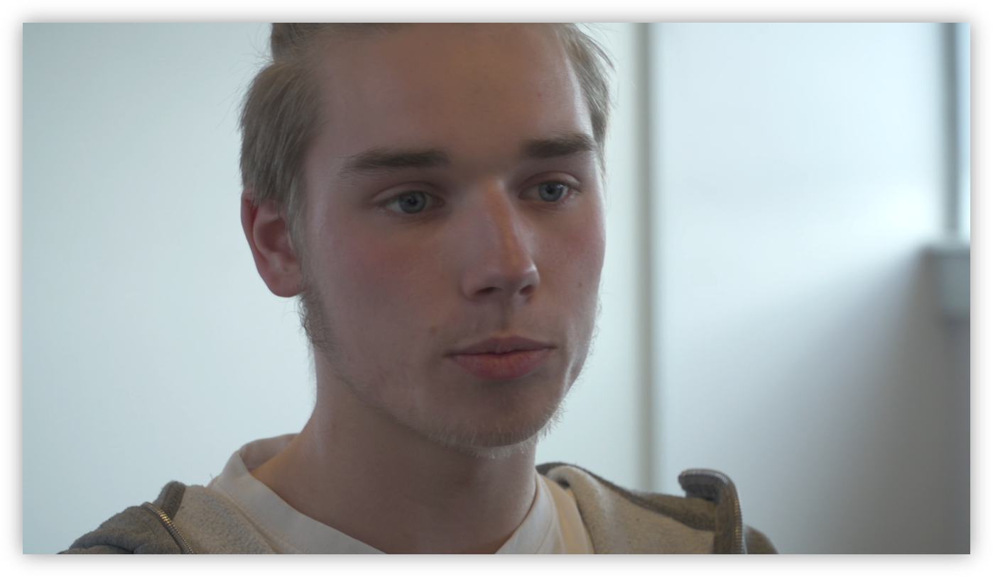
FILM 2.2: Diskussion af emnet kommunikation
OBS: Denne film er en hjælp til proces. Den skal springes over, hvis den er unødvendig.
PowerPoint 2.3

Slide 4
Os selv og de andre
Når andre gør noget “forkert”,
forklare vi det typisk ved at tale om deres personlighed
Når vi selv gør noget “forkert”
forklare vi det typisk ved at tale om situationen
Når andre gør noget “forkert”
“Han er ligeglad med andre”. “Hun vil altid bestemme”. “Han er altid så nærig”.
Når vi selv gør noget “forkert”
“Det var fordi, jeg ikke havde set dig”. “Jeg troede, at vi ville komme for sent”. “Jeg har ingen penge i øjeblikket”.
PowerPoint 2.4

Slide 5
Gode råd
Undersøg hvorfor andre gør, som de gør
Det kan du gøre ved at stille åbne spørgsmål.
Åbne spørgsmål, er spørgsmål, der giver personen mulighed for at forklare.
“Hvad skete der?”
“Hvorfor gjorde du det?”
“Hvordan kan det være?”
Giv udtryk for dine egne meninger og følelser
Det kan du gøre ved at være ærlig, i stedet for at komme med undskyldninger
Fokuser på problemet ikke personen
Det kan du gøre ved at indlede dine sætninger med “jeg”:
“Jeg mener, jeg bliver, jeg vil gerne” osv.
Undgå sætninger, der begynder med “du”: “Du skal ikke …”, “Du er altid så …”
PowerPoint 2.5

Slide 6
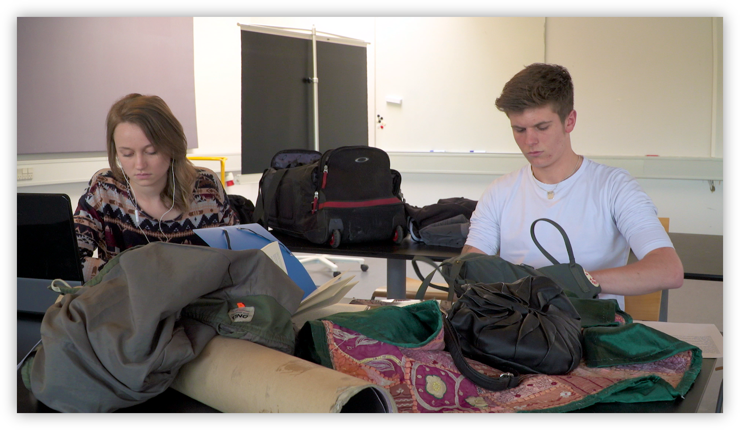
FILM 2.3: Uhensigtsmæssig Kommunikation 1
PowerPoint 2.6

Slide 7
Hvad kunne pigen gøre for at kommunikere bedre?
Hvad kunne den unge mand gøre for at kommunikere bedre?
Tal sammen og skriv
PowerPoint 2.7

Slide 8
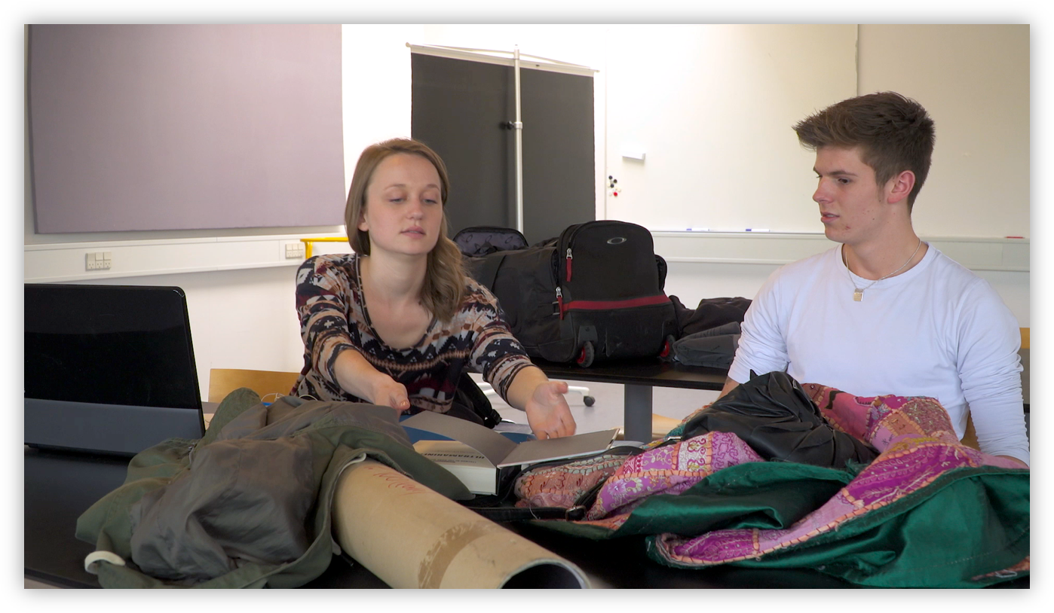
FILM 2.4: Hensigtsmæssig Kommunikation 1
PowerPoint 2.8

Slide 9
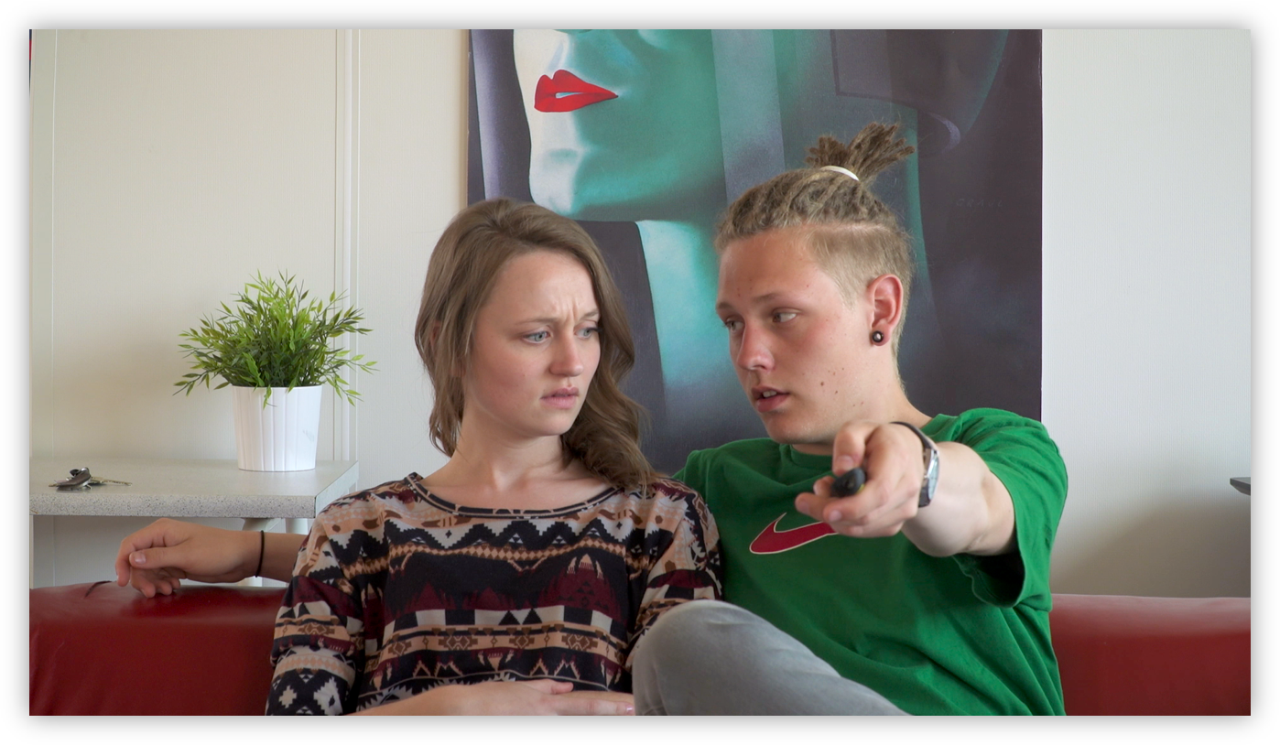
FILM 2.5: Uhensigtsmæssig Kommunikation 2
PowerPoint 2.9

Slide 10
Tal sammen og skriv
Hvad kunne pigen gøre
for at kommunikere bedre?
Hvad kunne den unge mand
gøre for at kommunikere bedre?
PowerPoint 2.10

Slide 11
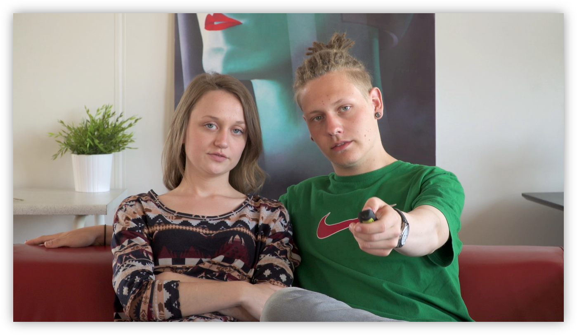
FILM 2.6: Hensigtsmæssig Kommunikation 2
PowerPoint 2.11

Slide 12
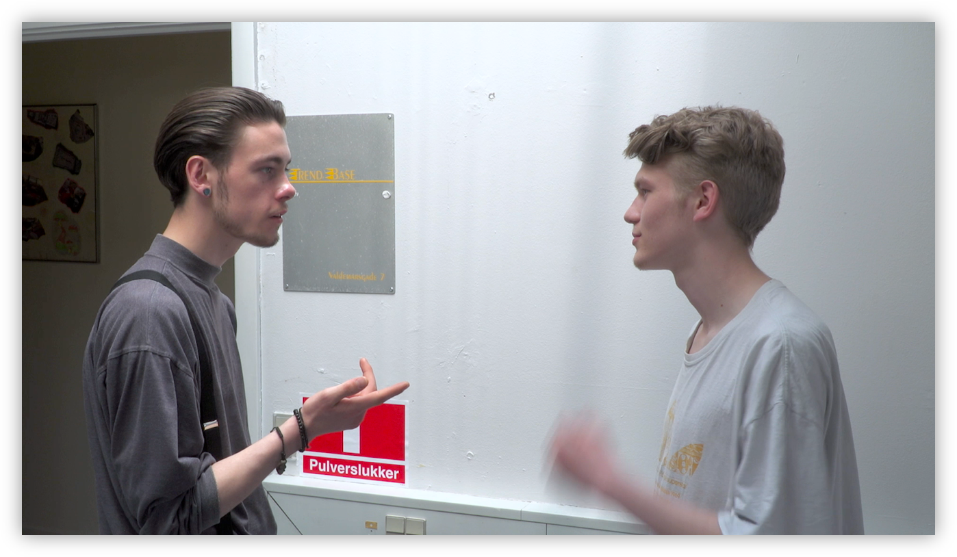
FILM 2.7: Uhensigtsmæssig Kommunikation 3
PowerPoint 2.12

